Slide 1

საქართველოს ჯანდაცვის სისტემა- მიღწევები, გამოწვევები და მომავლის ხედვა
2018 წელი. 25 დეკემბერი

Slide 2
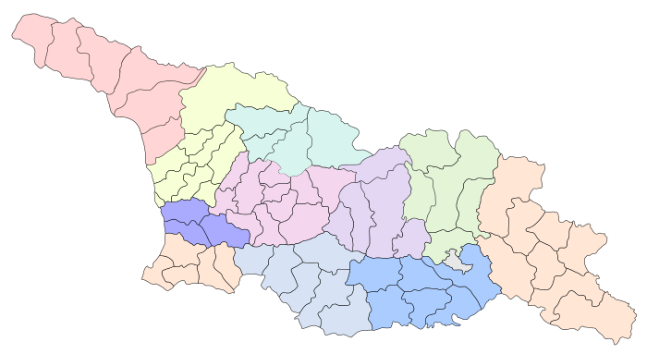




დემოგრაფიული და სოციალურ-ეკონომიკური მდგომარეობა (2017 წელი)
დედათა სიკვდილობა – 13.1
ახალშობილთა სიკვდილიანობა – 9.6
ხუთწლამდე ასაკის ბავშვთა სიკვდილობა – 11.1
მოსახლეობა – 3 728 300
შობადობა – 14.3
სიკვდილიანობა – 12.8
სიცოცხლის საშუალო ხანგრძლივობა – 73.5
მშპ ერთ სულზე – 4067 $US
მშპ-ის ზრდის ტემპი – 5.0%
ჯანდაცვაზე სახელმწიფო დანახარჯების წილი მშპ-დან – 3.1%
ჯანდაცვაზე სახელმწიფო დანახარჯები ერთ სულზე (USD) – 117

Slide 3



ჯანდაცვის სერვისების მოხმარებისა და დანახარჯების კვლევის (HUES) შედეგები
შემცირდა არსებული ბარიერები მდიდარ და ღარიბ შინამეურნეობებს, ქალაქისა და სოფლის მოსახლეობას შორის
გაიზარდა სერვისების მოხმარება, განსაკუთრებით სოფლად და ღარიბ შინამეურნეობებში
სერვისების მოხმარების მატება უკავშირდება ფინანსური ხელმისაწვდომობის გაზრდას, და არა გაზრდილ საჭიროებას
სამედიცინო დაწესებულებაში მიმართვიანობა ავადმყოფობის დროს

Slide 4
ჯანდაცვის სერვისების მოხმარებისა და დანახარჯების კვლევის (HUES) შედეგები
სერვისებზე ფინანსური ხელმისაწვდომობის მზარდი ტენდენცია
არა მარტო მდგრადად
შენარჩუნდა 2014 წელს მიღწეული უნივერსალური დაფარვის შედეგები, არამედ ხასიათდება მზარდი ტენდენციით
გაუმჯობეს
მაღალი გეოგრაფიული
ხელმისაწვდომობა
სამედიცინო
სერვისებზე
15 წუთიანი
ხელმისაწვდომობა
2010 – 46%
2017 - 56%
ჰოსპიტალურ სერვისებზე ჯიბიდან გადახდების შემცირება, განსაკუთრებით უღარიბეს ნაწილში
598.5ლარი – 2010 წ.
365.3 ლარი - 2017 წ.

Slide 5

ჯანდაცვის სერვისების მოხმარებისა და დანახარჯების კვლევის (HUES) შედეგები
მოსახლეობის კმაყოფილება მიღებული სერვისებით
განახევრდა იმ ადამიანთა რაოდენობა, რომელთაც არ ჰქონდათ ინფორმაცია სახელმწიფოს მიერ უზრუნველყოფილი უფასო სამედიცინო სერვისების შესახებ
სერვისებზე ხელმისაწვდომობისა და გაზრდილი უტილიზაციიდან გამომდინარე, გაიზარდა მთლიანი ჯიბიდან გადახდილი თანხები, განსაკუთრებით ქრონიკულ მედიკამენტებზე
ინდივიდუალური საშუალო ხარჯი
318 ლარი – 2010 წ.
449 ლარი-2017 წ.
სამედიცინო სერვისებზე ჯიბიდან გადახდების შემცირების ხარჯზე გაიზარდა ხელმისაწვდომობა
მედიკამენტებზე
ვერ შეიძინეს მედიკამენტები საჭიროებისას
13.1% – 2010 წ.
9.6% - 2017 წ.
69.4 – 2010 წ.
34.5% - 2017წ.

Slide 6


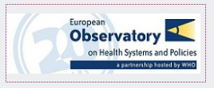
საქართველო: ჯანდაცვის სისტემის მიმოხილვა, 2017
2013 წელს შემოღებულმა საყოველთაო ჯანდაცვის პროგრამამ განაპირობა სახელმწიფოს მიერ დაფინანსებულ ჯანდაცვის მომსახურებებზე მოსახლეობის უფლების მნიშვნელოვანი ზრდა
საყოველთაო ჯანდაცვის პროგრამის ფარგლებში დაფარვის არეალი მეტია უღარიბესი ნაწილისთვის
გაიზარდა ფინანსური დაცულობა შემცირებული ჯიბიდან გადახდების ხარჯზე
პაციენტებს გააჩნიათ სერვისის მიმწოდებელთა თავისუფალი არჩევანი
....

Slide 7
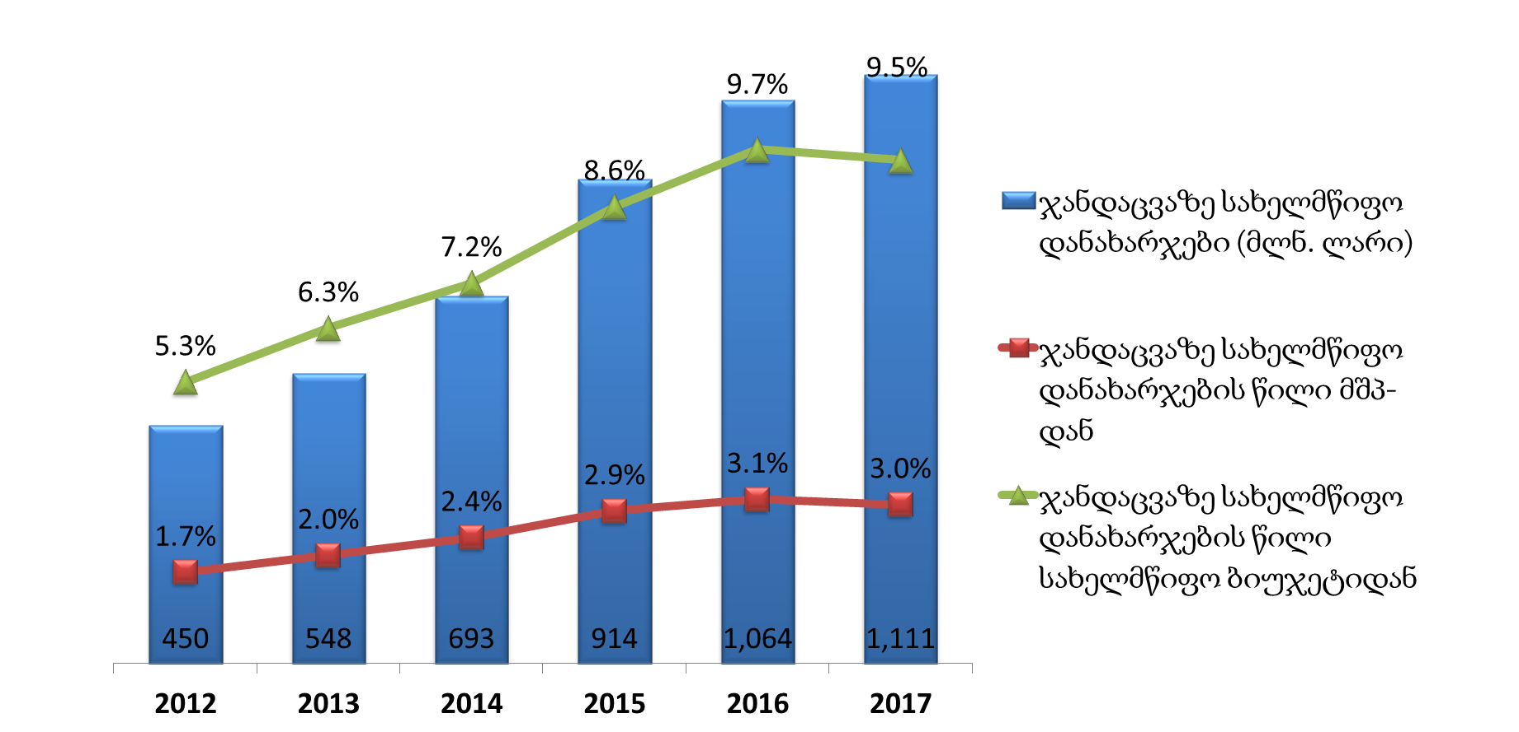
უპრეცედენტოდ გაიზარდა ჯანდაცვაზე სახელმწიფო ხარჯები
გრძელვადიან პერსპექტივაში ჯანდაცვაში ინვესტირება იძლევა 10-ჯერ მეტ უკუგებას, ვიდრე ეკონომიკის სხვა სექტორებში- მსოფლიო ბანკი

Slide 8

საყოველთაო ჯანდაცვის მთავარი მიღწევები
ჯანდაცვის მსოფლიო ორგანიზაციის შეფასება:
საქართველოს მთავრობამ თითოეული მოქალაქისათვის შექმნა ჯანდაცვის უფლებით უნივერსალური სარგებლობის ფუნდამენტი
    გაიზარდა სამედიცინო სერვისების უტილიზაცია
    გაუმჯობესდა ხელმისაწვდომობა სერვისებზე
HUES 2017
    გაუმჯობესდა ფინანსური დაცულობა
    შემცირდა ფინანსური ბარიერები
    გაიზარდა ნდობა სახელმწიფოს მიერ დაფინანსებულ სერვისებზე

Slide 9
სერვისების უტილიზაცია
შემთხვევების რაოდენობა (2013-2015- > 5 მლნ)
(2018)
ჰოსპიტალიზაცია 100 მოსახლეზე
გეგმური ამბულატორიული ვიზიტები ერთ სულზე

Slide 10
საყოველთაო ჯანდაცვის პროგრამის განვითარების ეტაპები
I ფაზა - მინიმალური პაკეტი - 2013 წლის 28 თებერვლი
II ფაზა - საბაზისო პაკეტი-2013 წლის 1 ივლისი
III ფაზა - მომსახურების სტრატიფიცირება შემოსავლების ჯგუფების მიხედვით- 2017 წლის 1 მაისი
სელექტიური კონტრაქტირება - 2017 წლის 1 მარტი
სერვისების ანაზღაურების ახალი მექანიზმები - 2018
სტარტეგიული შესყიდვების მექანიზმები - 2018

Slide 11



ქრონიკული დაავადებების სამკურნალო მედიკამენტებით უზრუნველყოფის სახელმწიფო პროგრამა ექვსი ქრონიკული დაავადება:
  2017 წელი
  გულ-სისხლძარღვთა დაავადებები
  ფილტვის ქრონიკულ დაავადებები
  დიაბეტი (ტიპი 2)
  ფარისებრი ჯირკვლის დაავადებები
  2018 წელი
  პარკინსონი
  ეპილეფსია
სოციალურად დაუცველი პირები (<100 000 ქულით) -არაუმეტეს 1 ლარად.
საპენსიო ასაკის მოსახლეობა, შშმ პირები
50%-დან-80%-მდე ფასდაკლება.

Slide 12
გზა C ჰეპატიტის ელიმინაციისკენ
გაუქმდა პაციენტის ჩართვის კრიტერიუმი
სამიზნე
90-95-95
ელიმინაცია
მნიშვნელოვნად გაიზარდა დიაგნოსტიკურ კვლევებზე ფინანსური ხელმისაწვდომობა
პროგრამას დაემატა სოფოსბუვირ/ლედიპასვირის რეჟიმი
დამტკიცდა ელიმინაციის
2016-2020 წლების სამოქმედო გეგმა
2016
დეცენტრალიზაცია
2018
2020
2015
2-ე მსოფლიო ჰეპატიტის სამიტი
2017
ჰეპატიტის მსოფლიო სამიტი
მემორანდუმი საქართველოს მთავრობასა და კომპანია გილეადს შორის
ელექტრონული სკრინინგის სიტემის გაძლიერება
C ჰეპატიტის ელიმინაციის პროგრამის ამოქმედება
C ჰეპატიტის სკრინინგის პროტოკოლის დამტკიცება
განკურნების მაჩვენებელი - 98.3%
სკრინინგი ჩაიტარა 2 373 372 პირმა
მკურნალობა დაიწყო 51 879-მა პირმა
მკურნალობა დაასრულა 47950-მა პირმა

Slide 13
შემდგომი ნაბიჯები
ჯანმო-ევროკავშირი-ლუქსემბურგის საყოველთაო ჯანდაცვის პროგრამის პარტნიორობა (WHO-EU-Luxembourg- UHCP)
  სტრატეგიული შესყიდვის რეფორმიერება
საყოველთაო ჯანდაცვის პროგრამის მდგრადი გაუმჯობესება
ქრონიკული დაავადებების სამკურნალო მედიკამენტების პროგრამის გაფართოება
  დიაგნოზთან შეჭიდული ჯგუფების სისტემის დანერგვა (DRG)
ჯანდაცვის სერვისების ხარისხის გაუმჯობესება
  სელექტიური კონტრაქტირების გაფართოება
ჯანმრთელობის ელექტრონული ჩანაწერების დანერგვა ქვეყნის მასშტაბით
პირველადი ჯანდაცვის სისტემის განვითარების ხელშეწყობა

Slide 14
სტრატეგიული შესყიდვის დანერგვის SWOT ანალიზი
ძლიერი მხარეები | სუსტი მხარეები
დიდი გამოცილების ინსტიტუცია რეგიონული სამსახურებით სახელმწიფო შესყიდვების/ტენდერების ჩატარების გამოცდილება სოლო შემსყიდველი კომპლექსური IT სისტემა და მონაცემთა ბაზები IT სისტემის მოდერნიზების საკუთარი რესურსი მოტივირებული აღმასრულებელი გუნდი | ორგანიზაციული სტრატეგიის გაუმჯობესება სამინისტროსა და სმს-ს პასუხისმგებლობების და როლების გამიჯვნა ფრაგმენტირებული სტრუქტურა კადრების მაღალი დენადობა სტრატეგიული შესყიდვის ძირითადი ელემენტები გაძლიერება IT აღჭურვილობის განახლების საჭიროება
შესაძლებლობები | საფრთხეები
ჯანდაცვის ბაზრის გაუმჯობესებული რეგულირება პირველადი ჯანდაცვის გაძლიერება და ხარისხიანი სერვისების მიწოდება, შედეგად არასაჭირო ჰოსპიტალზიაციის თავიდან აცილება ჰოსპიტალური სექტორის ოპტიმიზაცია ბენეფიციართა და სამედიცინო პერსონალის ცნობიერების დონის ამაღლება | სამედიცინო სერვისებზე და მედიკამენტებზე ფასების ზრდა სამედიცინო ბაზარზე ადვილად მოხვედრის შესაძლებლობა სტრატეგიული შესყიდვის დანერგვაზე რეზისტენტობა პროვაიდერთა მხრიდან

Slide 15
სტრატეგიული შესყიდვა
მიზანი: პასიურიდან აქტიურ შესყიდვაზე გადასვლა
  მოსახლეობის ჯანდაცვის საჭიროებების განსაზღვრა და მათზე მიწვდომადობის უზრუნველყოფა
  სერვისების დაგეგმვა საჭიროებების შესაბამისად
  პროვაიდერების სელექტიური შერჩევა, ხარისხის სტანდარტების, ხელმისაწვდომობის, უტილიზაციის მაჩვენებლის, ანაზღაურების ახალი მეთოდების გათვალისწინებით
  შედეგზე ორინტირებული დაფინანსების პრინციპების გამოყენება ხარისხიანი მომსახურების უზრუნველსაყოფად
  დაფინანსებისა და წახალისების თანამედროვე მექანიზმების გამოყენება
  მოსახლეობის საჭიროებებზე მორგებული ბაზისური პაკეტის შემუშავება ხარისხიანი სერვისების მოწოდებისა და ხარჯების შეკავების პრინციპების გათვალისწინებით

Slide 16
მადლობა ყურადღებისთვის
გილოცავთ შობა-ახალ წელს!

